Slide 1
«ПРАЗДНИК 8 МАРТА»

Slide 2
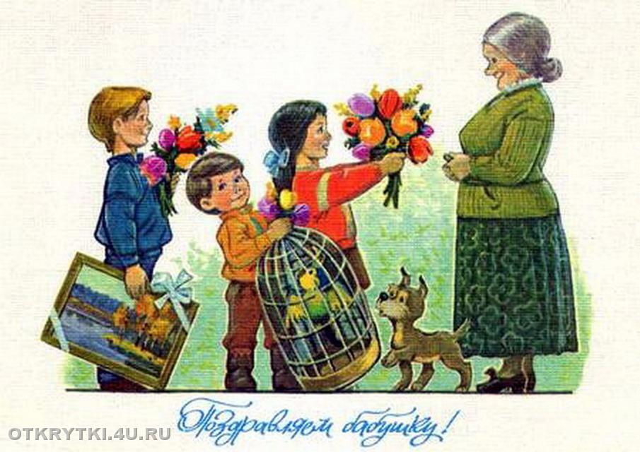
Ответь на вопрос: «Почему в этот день поздравляют мам и бабушек?»

Slide 3
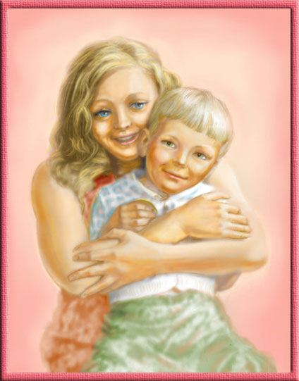
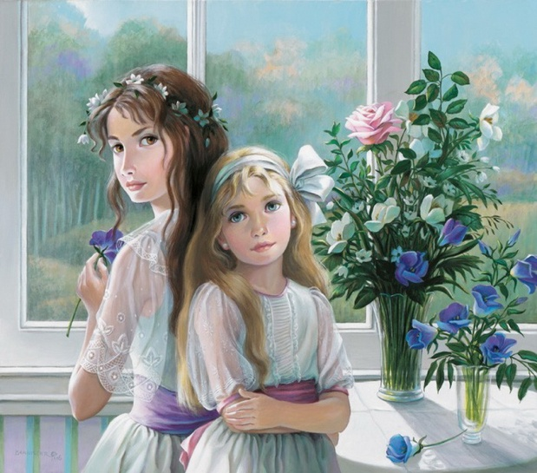
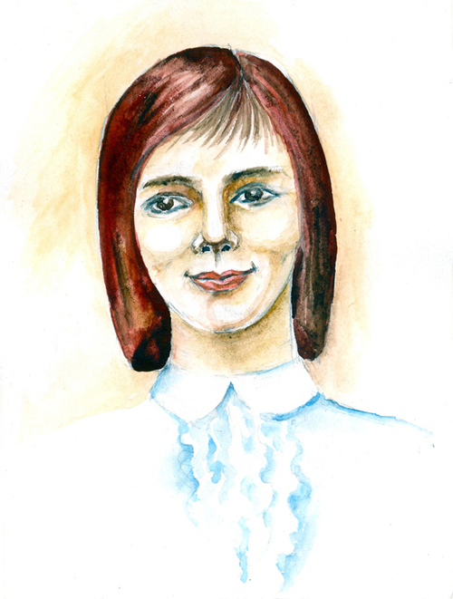
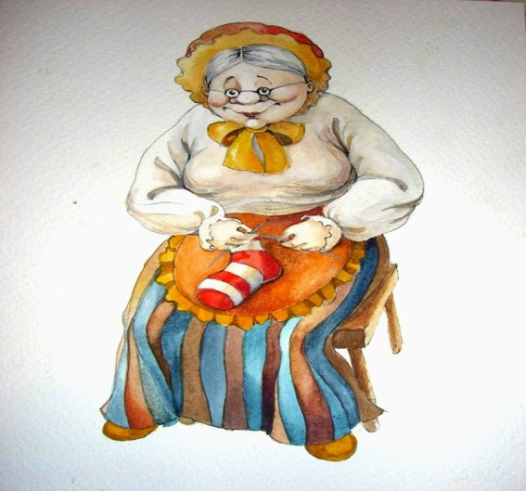
Игра «Подбери слова» - упражнение в подборе прилагательных к именам существительным. Мама (какая?) – добрая, заботливая, красивая, ласковая, …………
Бабушка (какая?) - …, …, …, …, … . Сестра (какая?) - …, …, …, .., …, … . Тётя (какая?) - …, …, …, …, … .

Slide 4
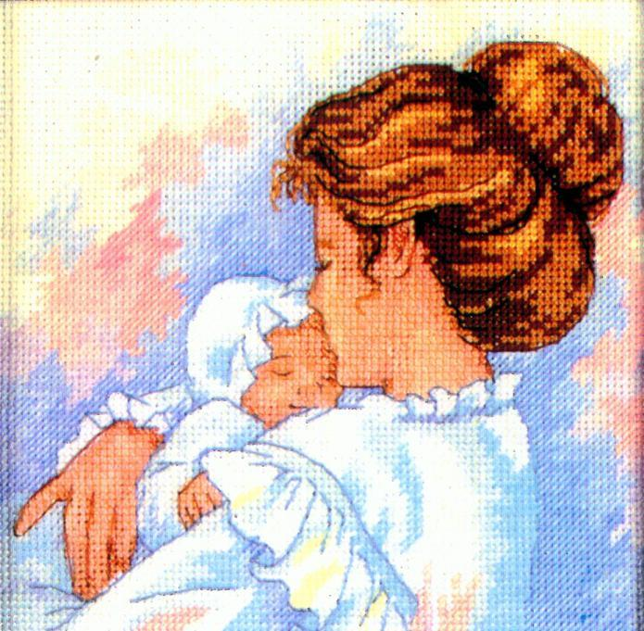
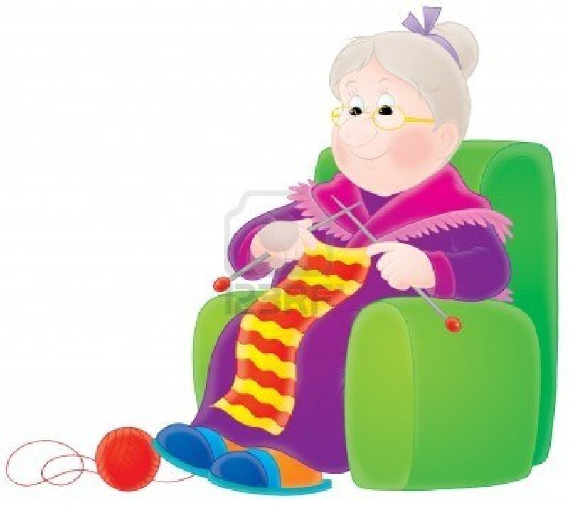
Игра «Чей? Чья? Чьи?» - упражнение в образовании притяжательных прилагательных.
Сумка мамы (чья?) мамина.
Телефон (чей?) …… .
Туфли (чьи?) …… .
Кофта бабушки (чья?) бабушкина.
Халат (чей?) …… .
Тапочки (чьи?) …….. .

Slide 5
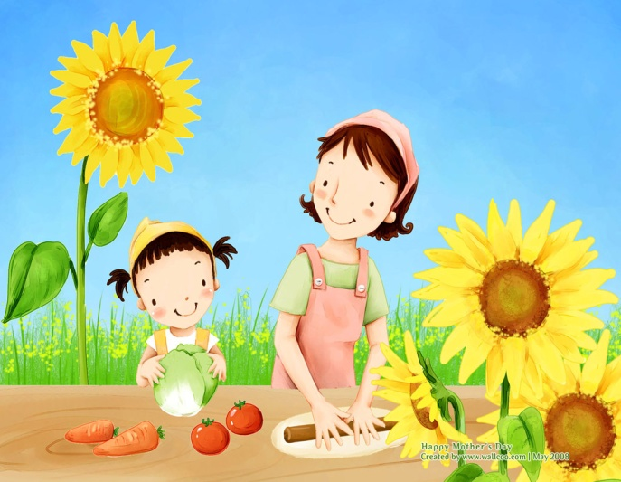
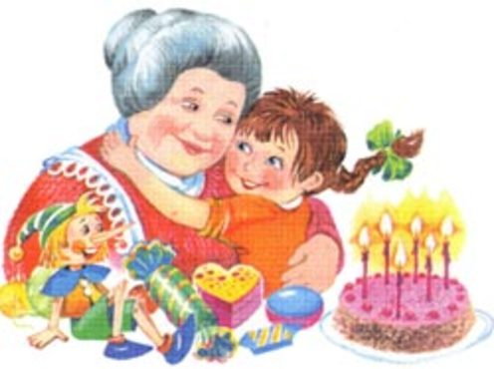
Игра «Родные слова» - упражнение в подборе родственных слов.
Мама – мамочка, мамуля, …, …, … . Бабушка – бабуля, …, …, … .
Сестра – сестричка, …, … .

Slide 6
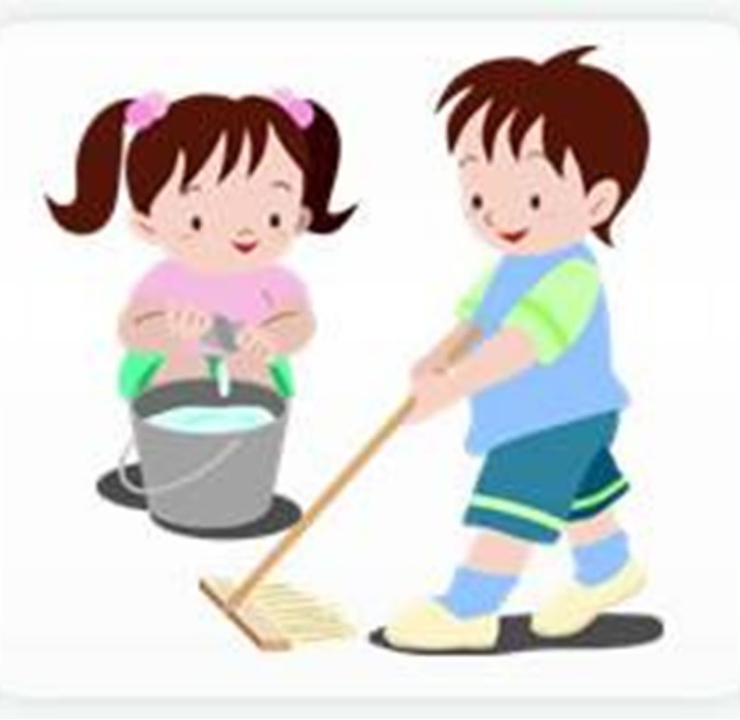
Игра «Помощник» - изменение глаголов по временам.
Я мою пол. Я буду мыть пол. Я вымыл пол. Я стираю белье. ……….. . ………….. . Я подметаю пол. …… . ……….. . Я мою посуду. ………. . ………….. .

Slide 7
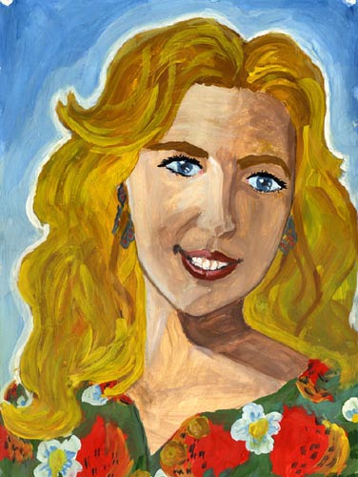
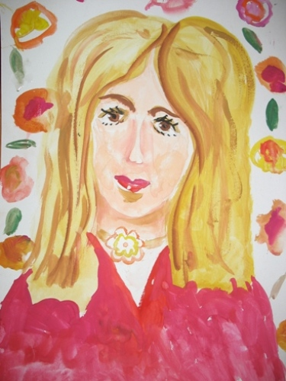
Составить рассказ о маме (4-6 предложений).

